Slide 1
Brīvprātīgais darbs 2013
Krāslavas Varavīksnes vidusskola
8.c klase

Slide 2
Mūsu klase jau četrus gadus ir uzņēmusies šefību par veco ļaužu pansionātu “Priedes”, kas atrodas Krāslavā. Savu sadarbību sākām ar Ziemassvētku koncertiem un nelielām dāvanām senioriem.
Šodien mēs esam pastāvīgi viesi pansionātā. Mēs sarunājamies ar pansionāta iemītniekiem, iepriecinām viņus ar pavasara un vasaras ziediem, saviem koncertiem un, protams, dāvanām, cepam kūkas, bet mūsu vecāki cienā pensionārus ar pašu gatavotiem kompotiem, salātiem un ievārījumu.

Slide 3
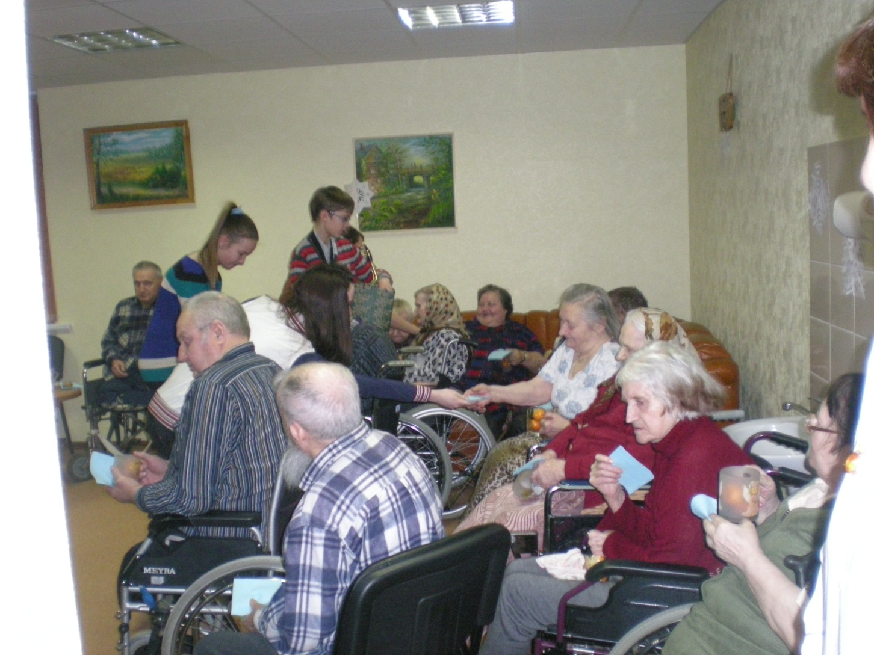
Mūsu draugi

Slide 4
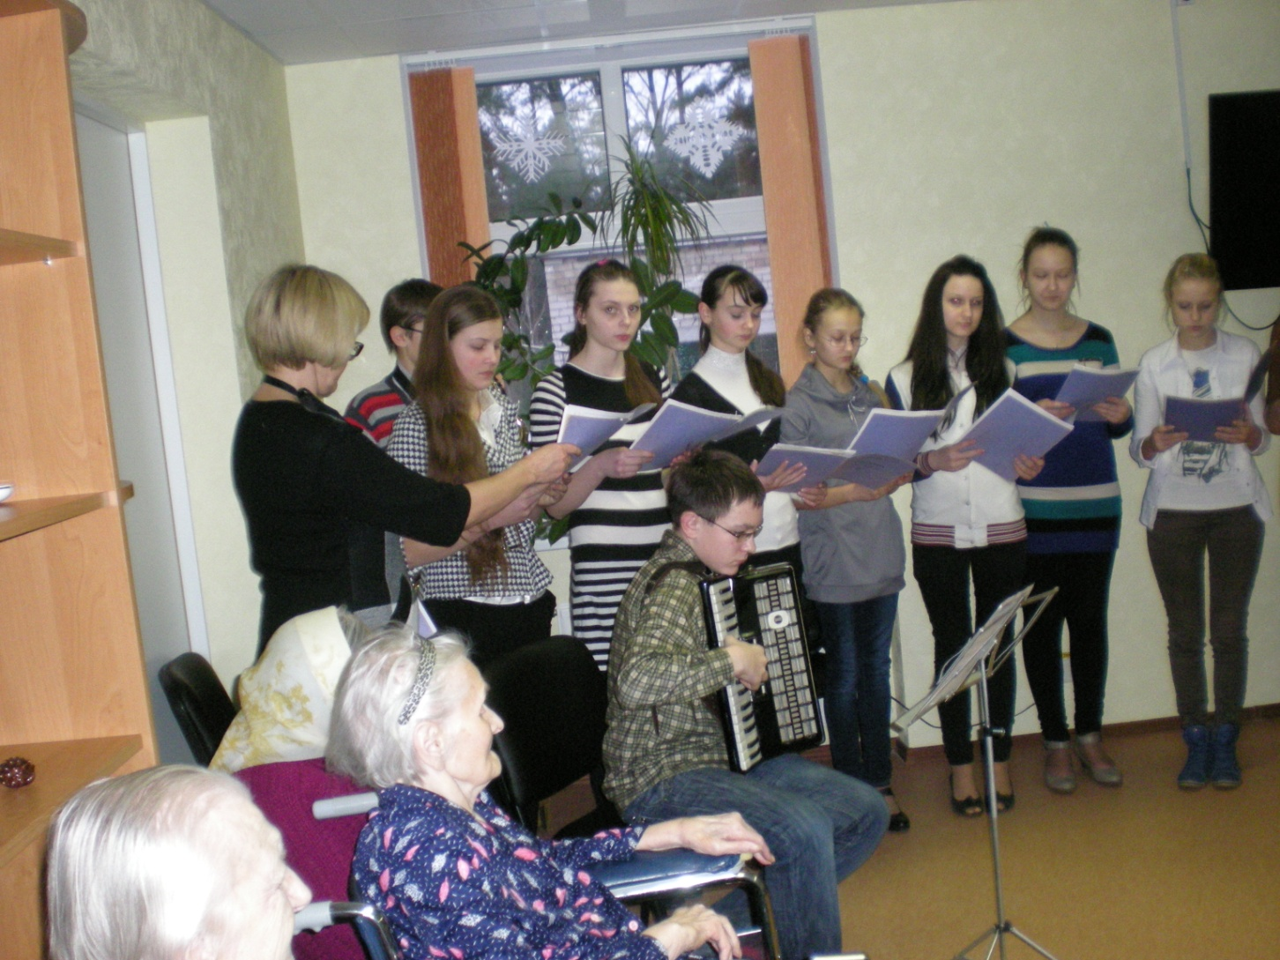
Mūsu koncerts

Slide 5
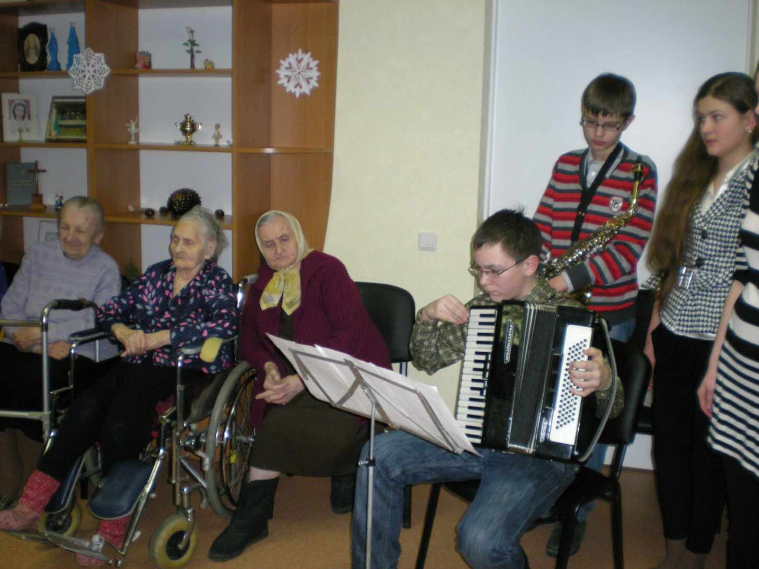

Slide 6
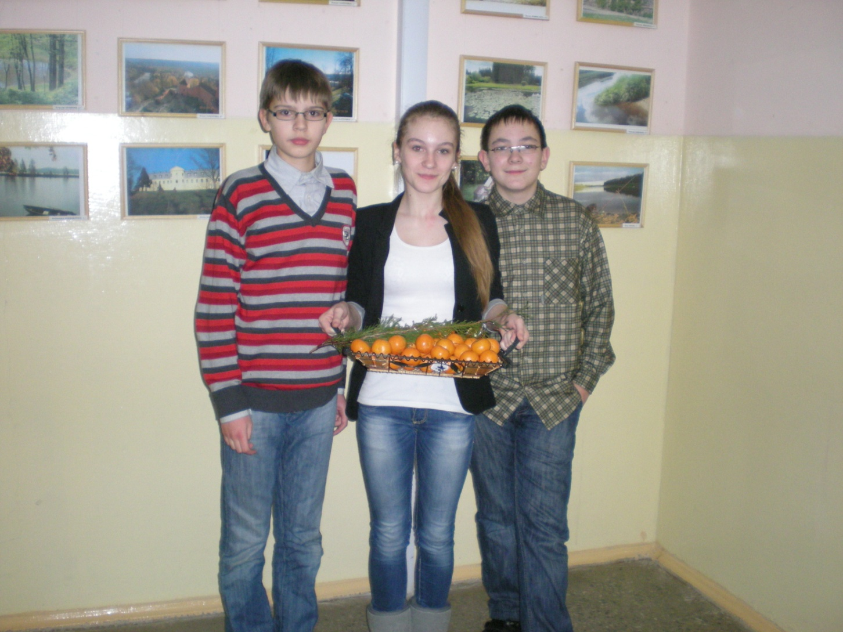
Mūsu dāvanas

Slide 7
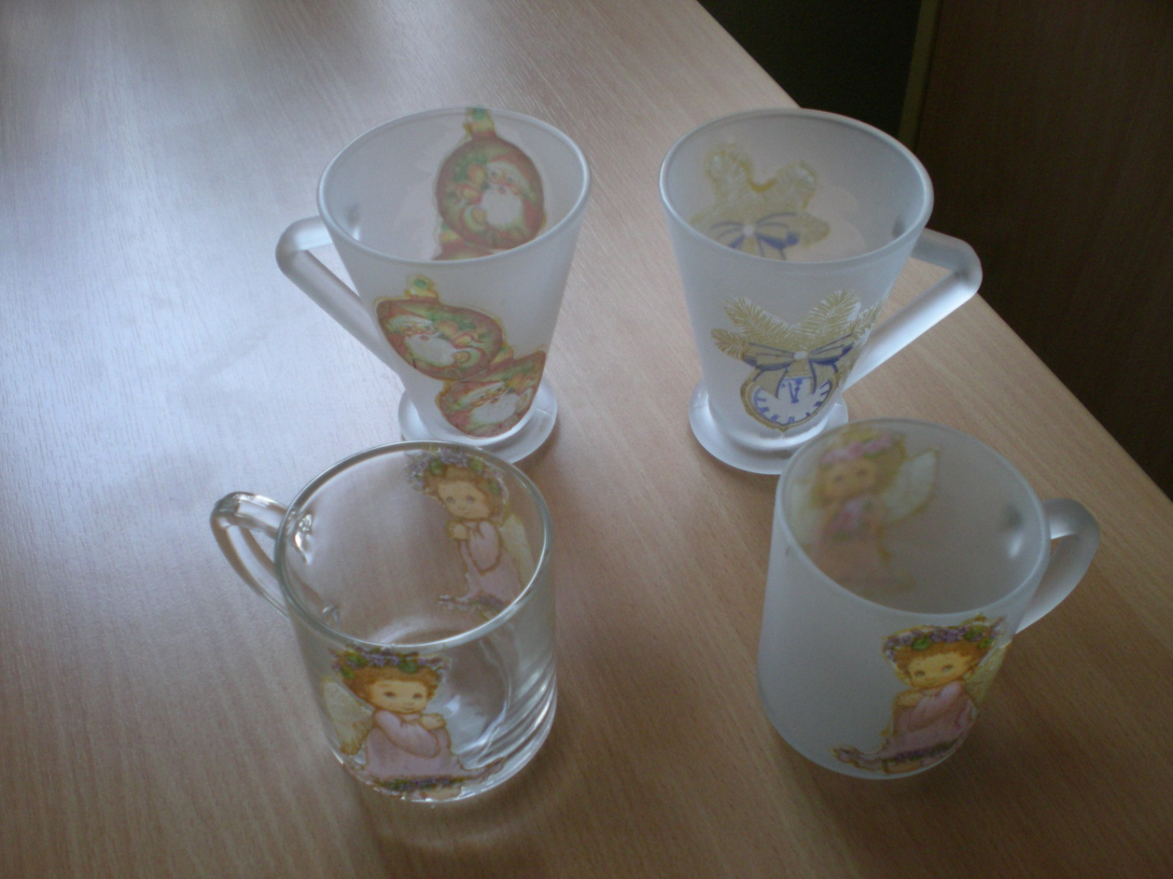
Dāvanas sagatavotas savām rokām

Slide 8
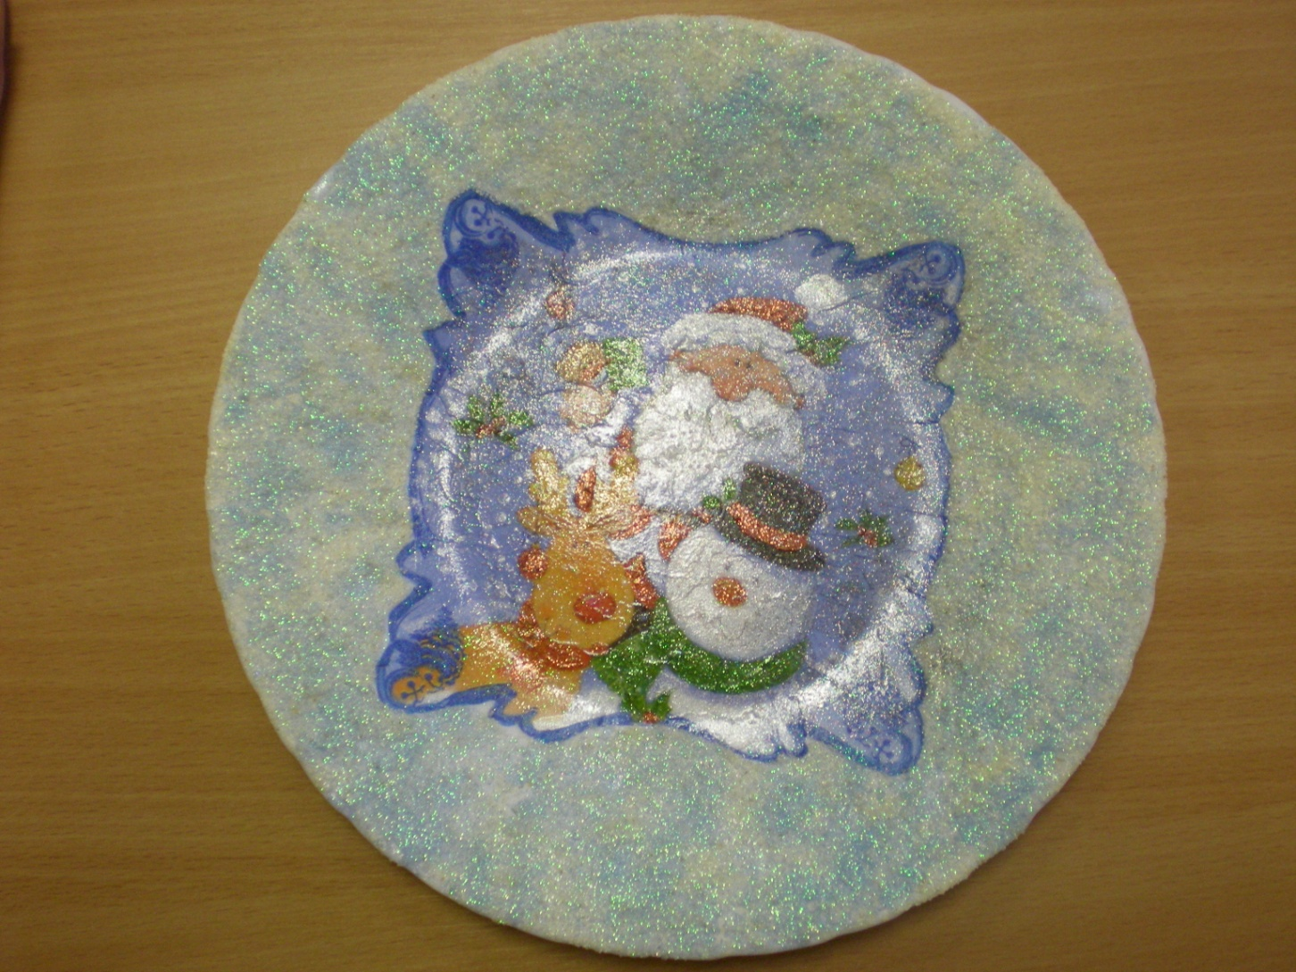
Dāvanas sagatavotas savām rokām

Slide 9
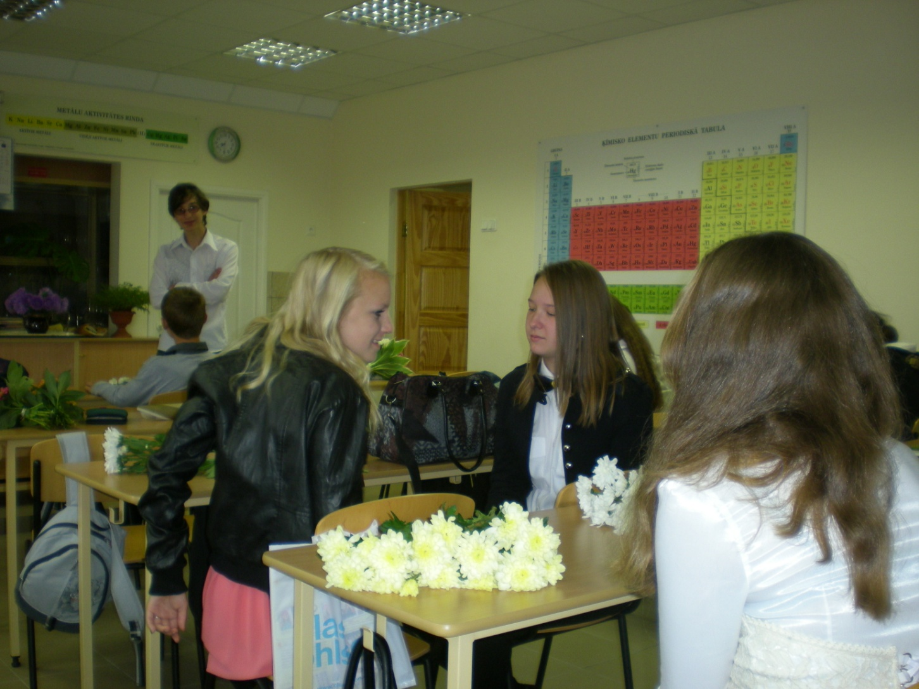
Pirms došanās uz pansionātu

Slide 10
Šogad mēs esam uzņēmušies šefību par daudzbērnu ģimeni, kura gaida devīto bērnu. Novembrī mūsu klases skolēni savāca pārtikas produktus, rotaļlietas un apģērbu un nogādāja ģimenei.

Slide 11
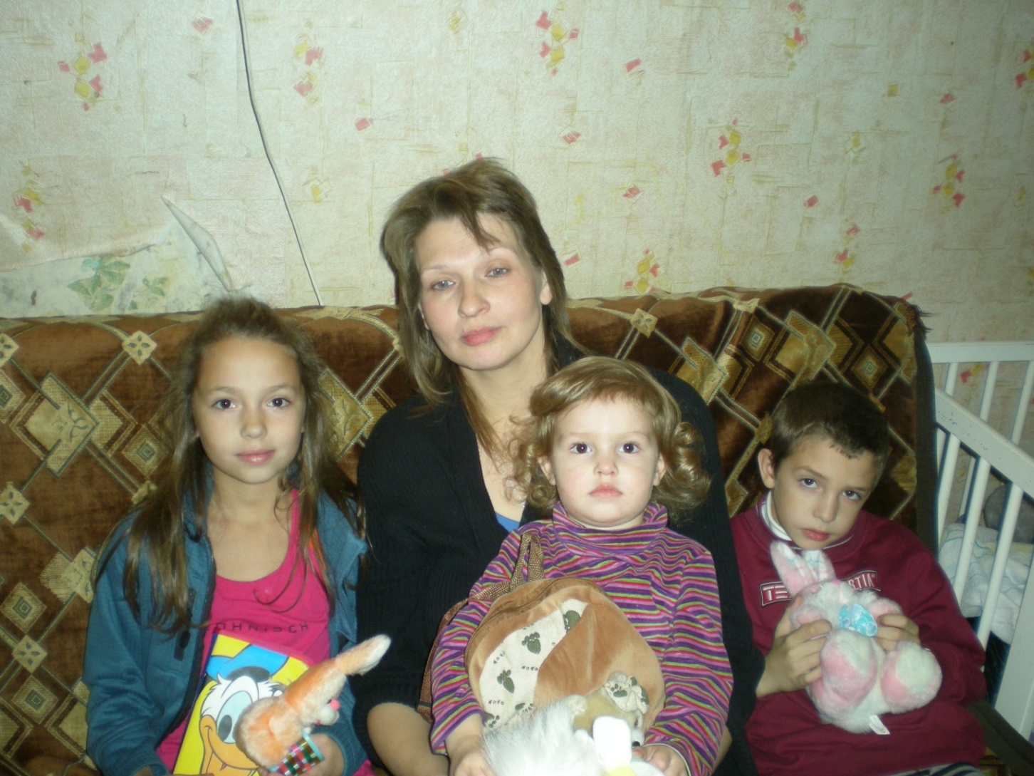
Daudzbērnu ģimene (mūsu apmeklēšanas laikā mājas bija tikai trīs bērni. Tētis – darbā, divas meitenes mācās vidusskolā Polijā, divi bērni – skolā, viens bērns - bērnudārzā)

Slide 12
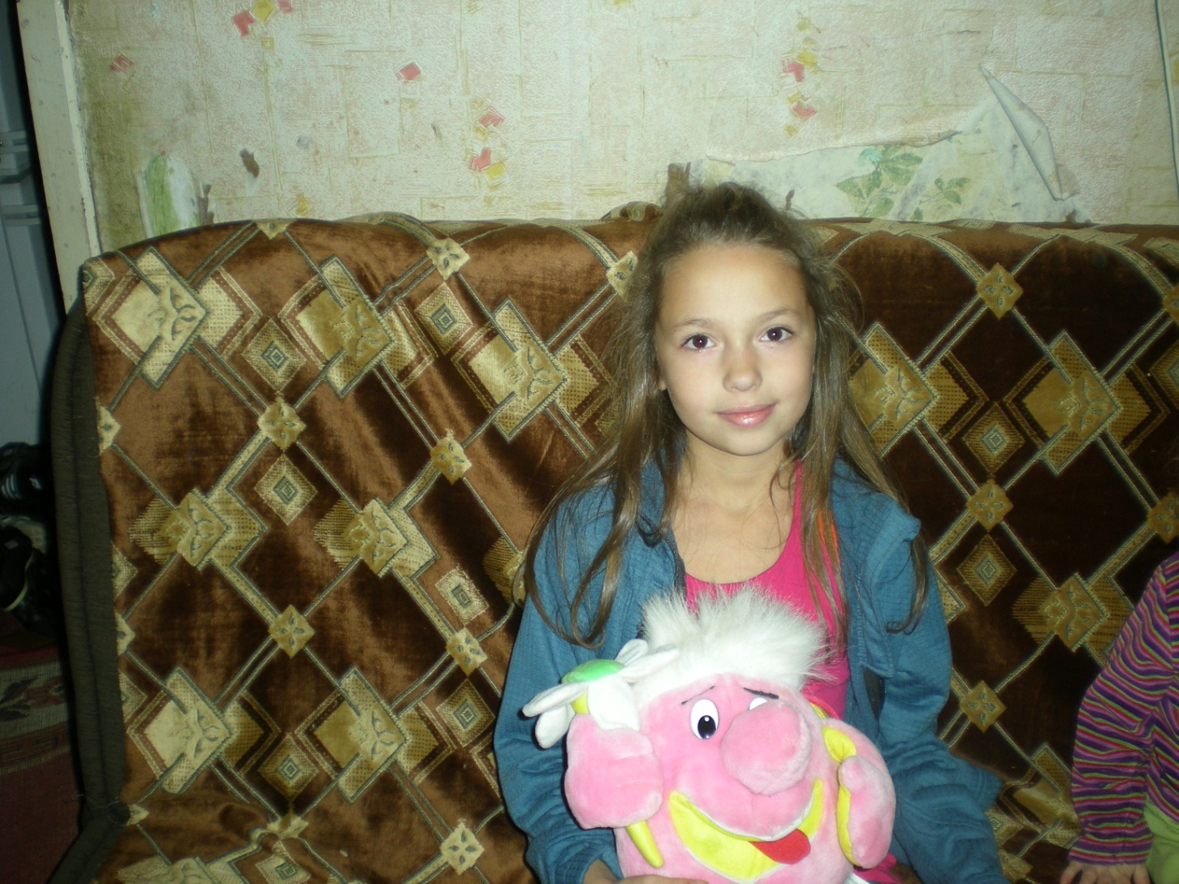
Bērni ar mūsu dāvanām

Slide 13
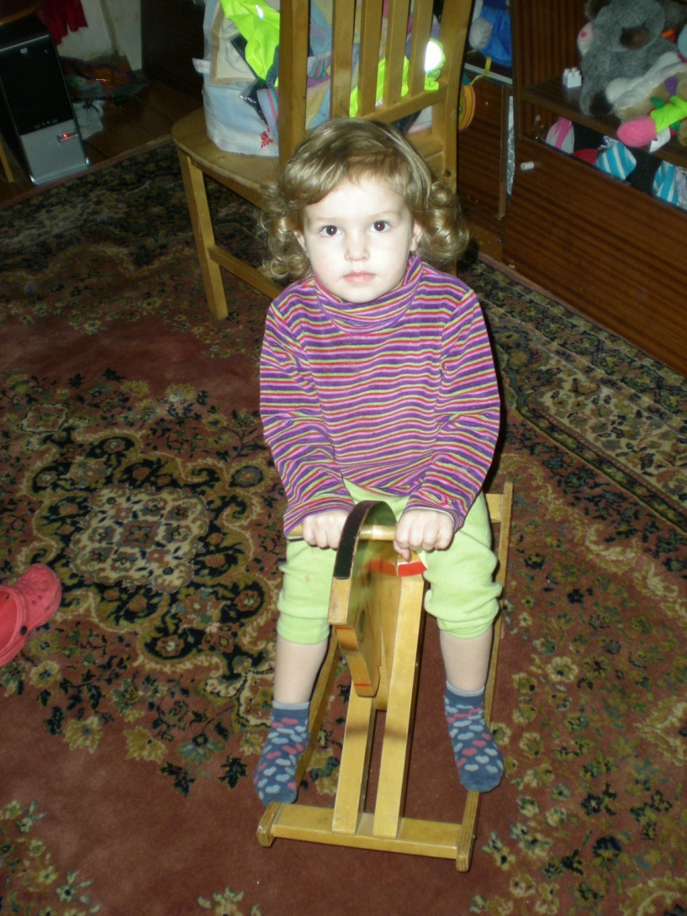

Slide 14
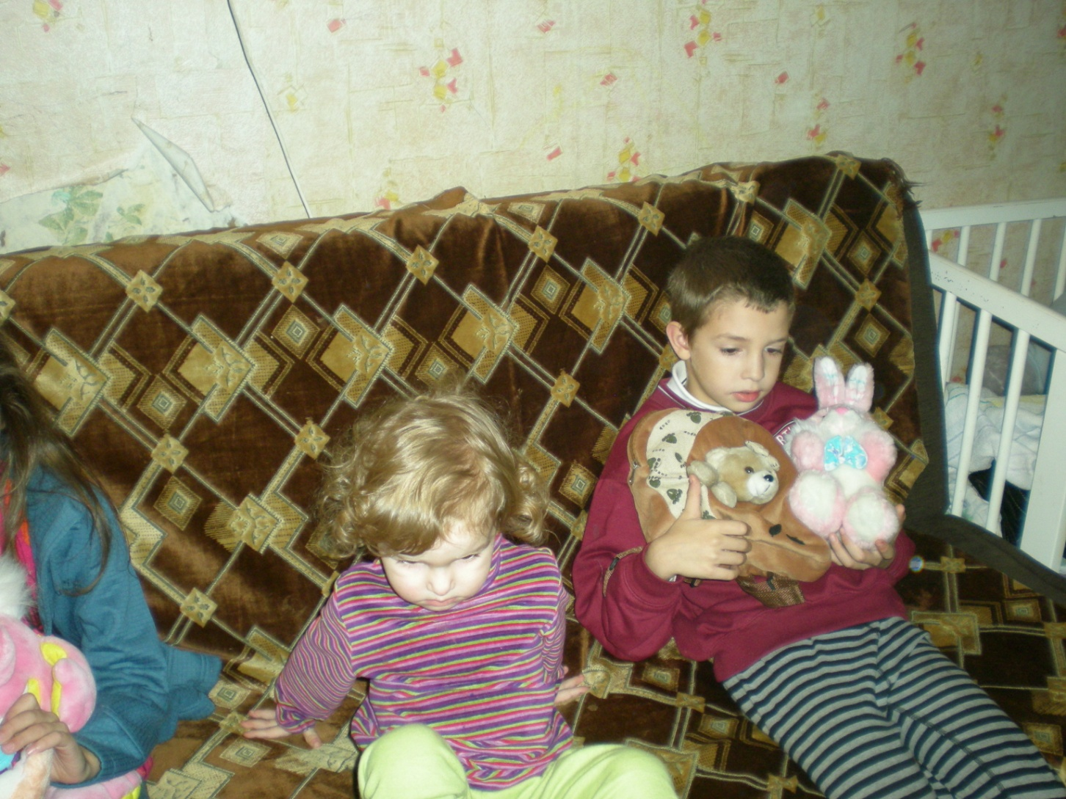

Slide 15
Paldies par uzmanību!

